Slide 1
Analyse de l’accès à l’eau potable
et des enjeux WASH
Tableau de bord Power BI — Analyse mondiale, par pays et par région
Présenté par : Roger AGNEROH
Projet Data Analyst — 2026

Slide 2
1. Contexte et problématique
• Mettre les données au service de l’identification des besoins en eau potable et en santé WASH.
• Comparer les situations à trois niveaux : monde, pays et grandes régions.
• Croiser population, accès à l’eau potable, décès WASH et stabilité politique.
• Fournir un outil de lecture simple pour prioriser les zones d’intervention.
2

Slide 3
2. Données et démarche d’analyse
• Préparation et transformation des données dans Power Query.
• Harmonisation des types, années et catégories de granularité (Total, Rural, Urban).
• Modélisation dans Power BI avec une dimension Année et des tables thématiques.
• Création d’indicateurs, filtres et visualisations interactives.
• Contrôle de cohérence des vues avant restitution.
Sources
Power Query
Modèle
Mesures / KPI
Dashboard
3

Slide 4
3. Vue mondiale — indicateurs clés
7,64 Md
195
66,07 %
870,37 K
Population totale
Nombre de pays
Accès à l’eau potable
Décès WASH (2016)
• Cette vue donne immédiatement l’ordre de grandeur mondial.
• Elle sert de point d’entrée avant les analyses plus détaillées.
4

Slide 5
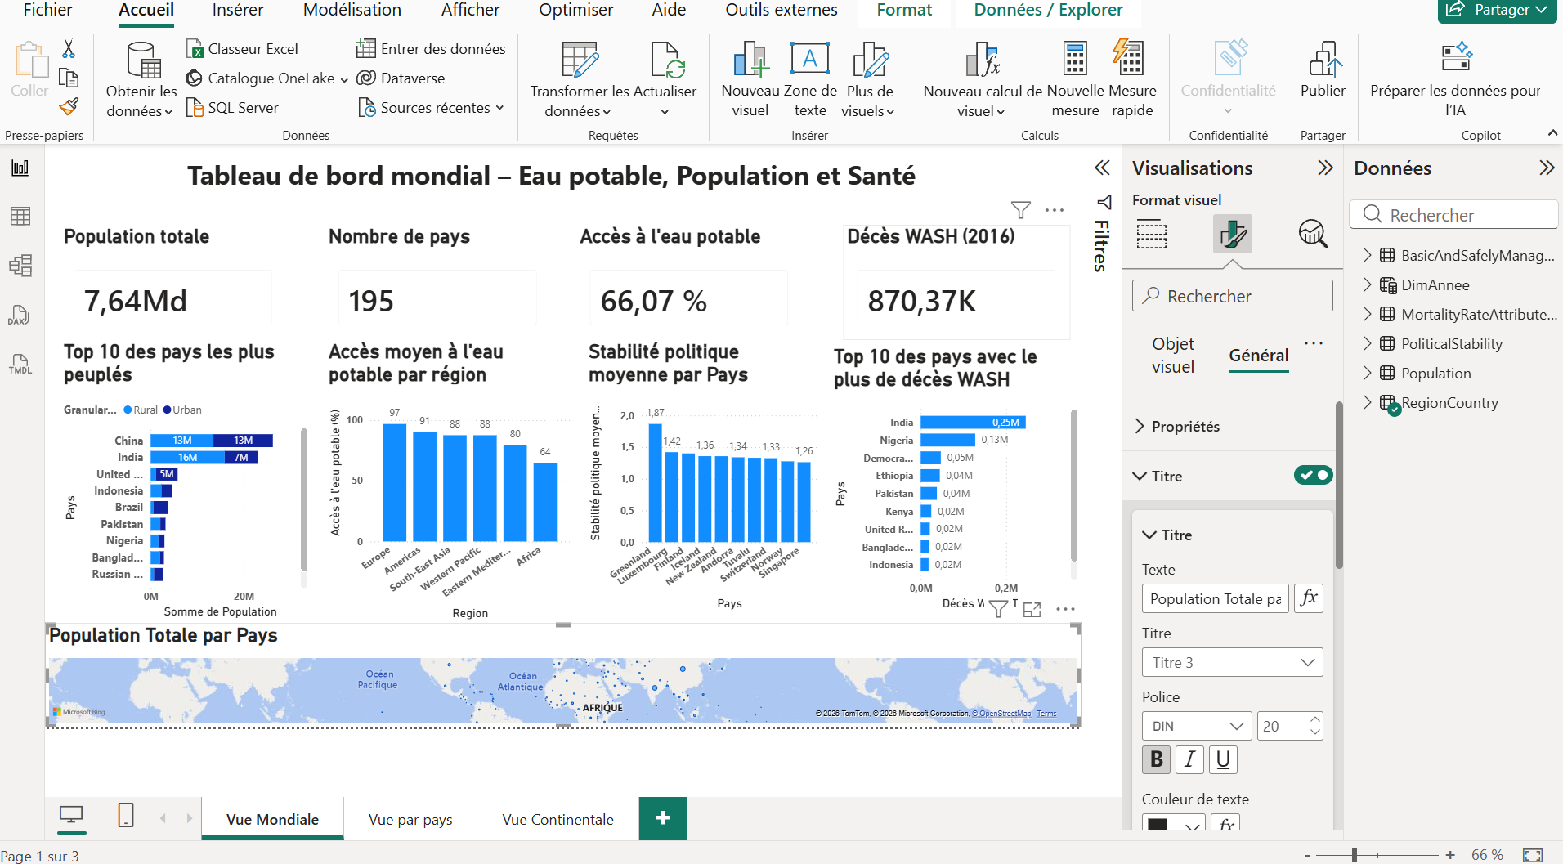
4. Vue mondiale — lecture du tableau de bord
5

Slide 6
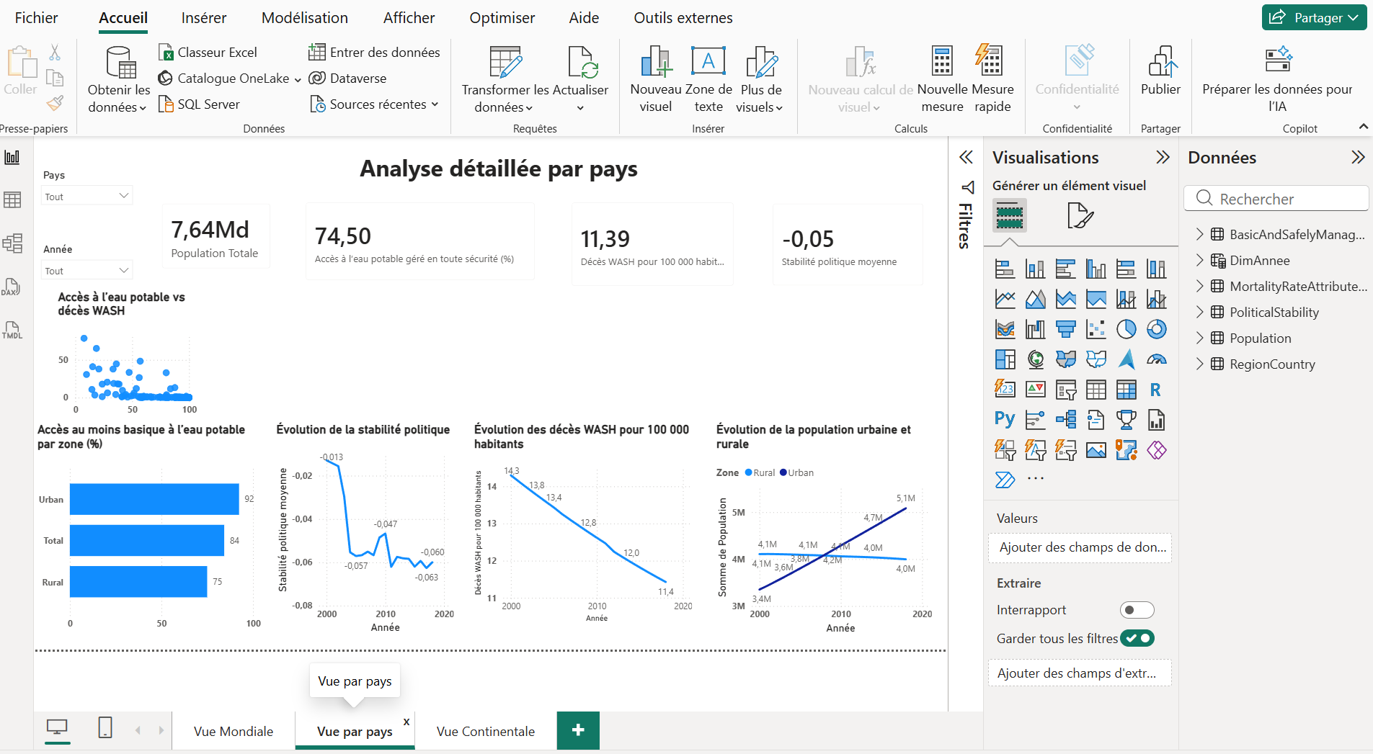
5. Vue par pays — analyse détaillée
• Sélection d’un pays via un filtre.
• Sélection d’un pays via un filtre.
• Suivi de la stabilité politique et des décès WASH dans le temps.
• Comparaison de la population rurale et urbaine.
• Lecture croisée de l’accès à l’eau potable et des décès WASH.
6

Slide 7
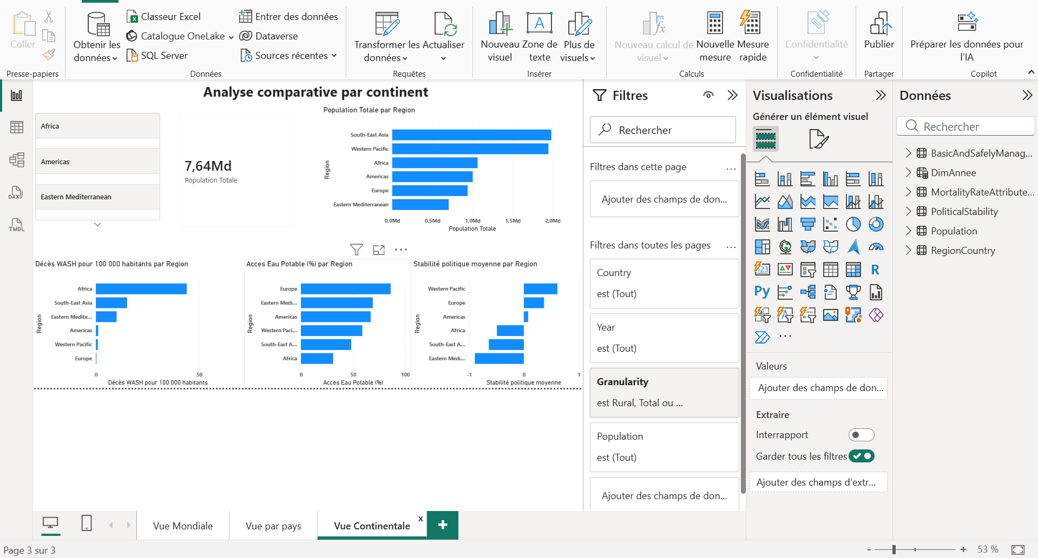
6. Vue continentale — comparaison régionale
• Comparaison des populations par région.
• Mise en évidence des écarts d’accès à l’eau potable.
• Comparaison des décès WASH.
• Lecture de la stabilité politique moyenne.
7

Slide 8
7. Principaux enseignements
• Les écarts d’accès à l’eau potable restent importants entre régions.
• L’Afrique apparaît comme une zone particulièrement sensible dans le tableau de bord : accès plus faible et décès WASH élevés.
• L’urbanisation progresse dans la vue par pays tandis que la composante rurale peut stagner ou diminuer selon la sélection.
• La stabilité politique apporte un contexte complémentaire pour interpréter les besoins et la capacité d’intervention.
8

Slide 9
8. Recommandations opérationnelles
• Prioriser les zones cumulant faible accès à l’eau potable et forte mortalité WASH.
• Adapter les actions aux réalités urbaines et rurales plutôt qu’utiliser une approche uniforme.
• Intégrer le contexte de stabilité politique dans la priorisation et la planification.
• Actualiser régulièrement les données pour suivre l’évolution des indicateurs.
• Utiliser le dashboard comme outil d’aide à la décision et de suivi des interventions.
9

Slide 10
9. Limites et améliorations
• Les périodes disponibles ne sont pas nécessairement identiques pour tous les indicateurs.
• Les agrégations mondiales ou régionales doivent être interprétées avec prudence.
• Le dashboard pourrait être enrichi avec des indicateurs socio-économiques et des données plus récentes.
• Une prochaine version pourrait ajouter des seuils de priorité et une carte de risque.
10

Slide 11
Conclusion
Un tableau de bord conçu pour passer rapidement
du constat global à la priorisation des zones d’intervention.

Slide 12
10. Blueprint du tableau de bord — besoins globaux
Traduction des besoins utilisateurs en mesures, visualisations et pages Power BI
Besoin utilisateurs | Mesures spécifiques à utiliser | Visualisation | Page / Vue
Obtenir une synthèse mondiale | Population totale ; nombre de pays ; accès à l’eau potable ; décès WASH | Cartes KPI | Vue Mondiale
Identifier les pays les plus peuplés | Population totale par pays | Barres horizontales – Top 10 | Vue Mondiale
Comparer l’accès à l’eau par région | Accès moyen à l’eau potable (%) par région | Histogramme | Vue Mondiale
Repérer les pays les plus touchés par les décès WASH | Décès WASH total par pays | Barres horizontales – Top 10 | Vue Mondiale
Comprendre la stabilité politique | Stabilité politique moyenne par pays / région | Histogramme | Vue Mondiale / Continentale
12

Slide 13
11. Blueprint — analyses détaillées
Traduction des besoins utilisateurs en mesures, visualisations et pages Power BI
Besoin utilisateurs | Mesures spécifiques à utiliser | Visualisation | Page / Vue
Analyser un pays sélectionné | Population, accès à l’eau, décès WASH, stabilité politique | KPI + filtre Pays | Vue par pays
Étudier le lien eau potable / décès WASH | Accès à l’eau potable (%) et décès WASH | Nuage de points | Vue par pays
Suivre l’évolution des décès WASH | Décès WASH pour 100 000 habitants par année | Courbe | Vue par pays
Comparer population rurale et urbaine | Population Rural et Urban par année | Courbes | Vue par pays
Comparer les grandes régions | Population, accès à l’eau, décès WASH, stabilité politique | Barres comparatives | Vue Continentale
13

Slide 14
12. Synthèse pour la décision
• Le dashboard répond à un besoin de priorisation : où les besoins en eau et santé WASH sont-ils les plus importants ?
• Les trois niveaux de lecture — mondial, pays, continent — permettent de passer du diagnostic global à l’analyse ciblée.
• Le croisement accès à l’eau, mortalité WASH, population et stabilité politique évite une décision basée sur un seul indicateur.
• Le livrable final est un outil interactif d’aide à la décision, avec des limites liées notamment aux périodes disponibles.
14

